Slide 1

项目六 Windows 2000 DNS

Slide 2

学习目标
会了解域名系统DNS的概念和作用
能了解DNS查询的工作原理
能安装和配置DNS服务器
能验证测试DNS

Slide 3
知识点
DNS是个分布式的数据库，包含DNS域名到数据的映射
安装和配置DNS服务器

Slide 4
主要内容
域名系统DNS的概念和作用
DNS查询的工作原理
安装和配置DNS服务器
验证测试DNS

Slide 5
任务一 对比实验
1、实验环境、内容和目的:
以网络实验室作为一个局域网，把教师机作为DNS服务器，学生机为DNS客户机，分别用IP地址和域名方法对比访问WEB服务器,引出DNS的概念、作用。

Slide 6


2、实验拓扑图：

Slide 7
3、DNS的作用
把难记的IP地址换成易记的域名

Slide 8
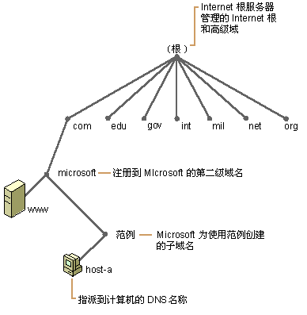
4、DNS的概念
域名系统简介
  （1）、域名空间
  （2）、DNS服务器的区域

Slide 9
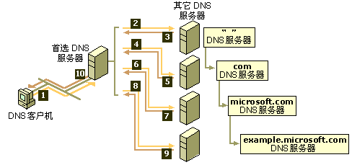
5、DNS 查询的工作原理
（1）递归查询
（2）迭代的工作原理
（3）反向查询

Slide 10
任务二 DNS 服务器的设置与管理
1、实验环境：
网络实验室共有51台电脑，其中教师机1台，学生机50台；共用11台交换机，每5台学生机为一组连接在一台交换机上，教师机1台为一组连接在一台交换机上；交换机间相互不连接，各组独立作为一个小型局域网。
教师机作为DNS服务器，每个学生组中都有一台电脑安装Windows2000Server作为 DNS服务器，其它为DNS客户机。使用PING DNS服务器的IP地址和域名来验证测试.

Slide 11
2、实验拓扑图：
教师机组
学生机组1
学生机组2
……
学生机组8
学生机组9
学生机组10

Slide 12
3、 DNS安装与配置
一、DNS安装
二、DNS 的启动设置
三、添加 DNS Zone
四、添加 DNS Domain
五、DNS 服务器的属性设置

Slide 13
4、 客户机的 DNS 设置
1、Windows 9X 的 DNS 设置
2、Windows XP 的 DNS 设置
3、Windows 2000Professional/Server 的 DNS 设置

Slide 14
5、DSN验证测试
使用PING DNS服务器的IP地址和域名来验证测试.

